Slide 1
Srednja škola Zvane Črnje Rovinj
Scuola media superiore "Zvane Črnja Rovigno"
Raspberry Pi u nastavi
http://web2.ss-zcrnje-rovinj.skole.hr/

Slide 2
Predavači
Lovro Šverko
Monika Marković Šurlina
Nastavnici strukovnih predmeta tehničara za računalstvo
Srednja škola Zvane Črnje Rovinj

Slide 3
Sadržaj
Raspberry Pi
Prednosti i nedostatci
Primjeri korištenja
Razmisli, osmisli, kreiraj

Slide 4
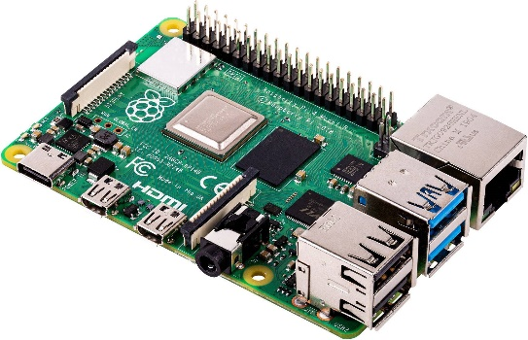
Raspberry Pi
Mikroračunalo
Besplatan operacijski sustav
Alat za učenje u okviru projektne i istraživačke nastave

Slide 5
Raspberry Pi
Karakteristike
Dimenzije cca
9x6x2 cm
HDMI
USB
MicroSD
GPIO pins
…
Ethernet
Wi-Fi,
Bluetooth
Programiranje
Cjenovno
pristupačan

Slide 6
Raspberry Pi
PREDNOSTI
NEDOSTATCI
Razvoj inovativnih rješenja
Međupredmetna korelacija
Dostupnost
Potrebna SD kartica za pohranu
Jednostavna nadogradnja
Interdisciplinarno učenje
Razvoj računalnih kompetencija kreiranjem sadržaja

Slide 7
Raspberry Pi – primjeri korištenja

Slide 8
Raspberry Pi – primjeri korištenja

Slide 9
Razmisli, osmisli, kreiraj

Slide 10
Pitanja

Slide 11
Hvala na pažnji!

